Slide 1
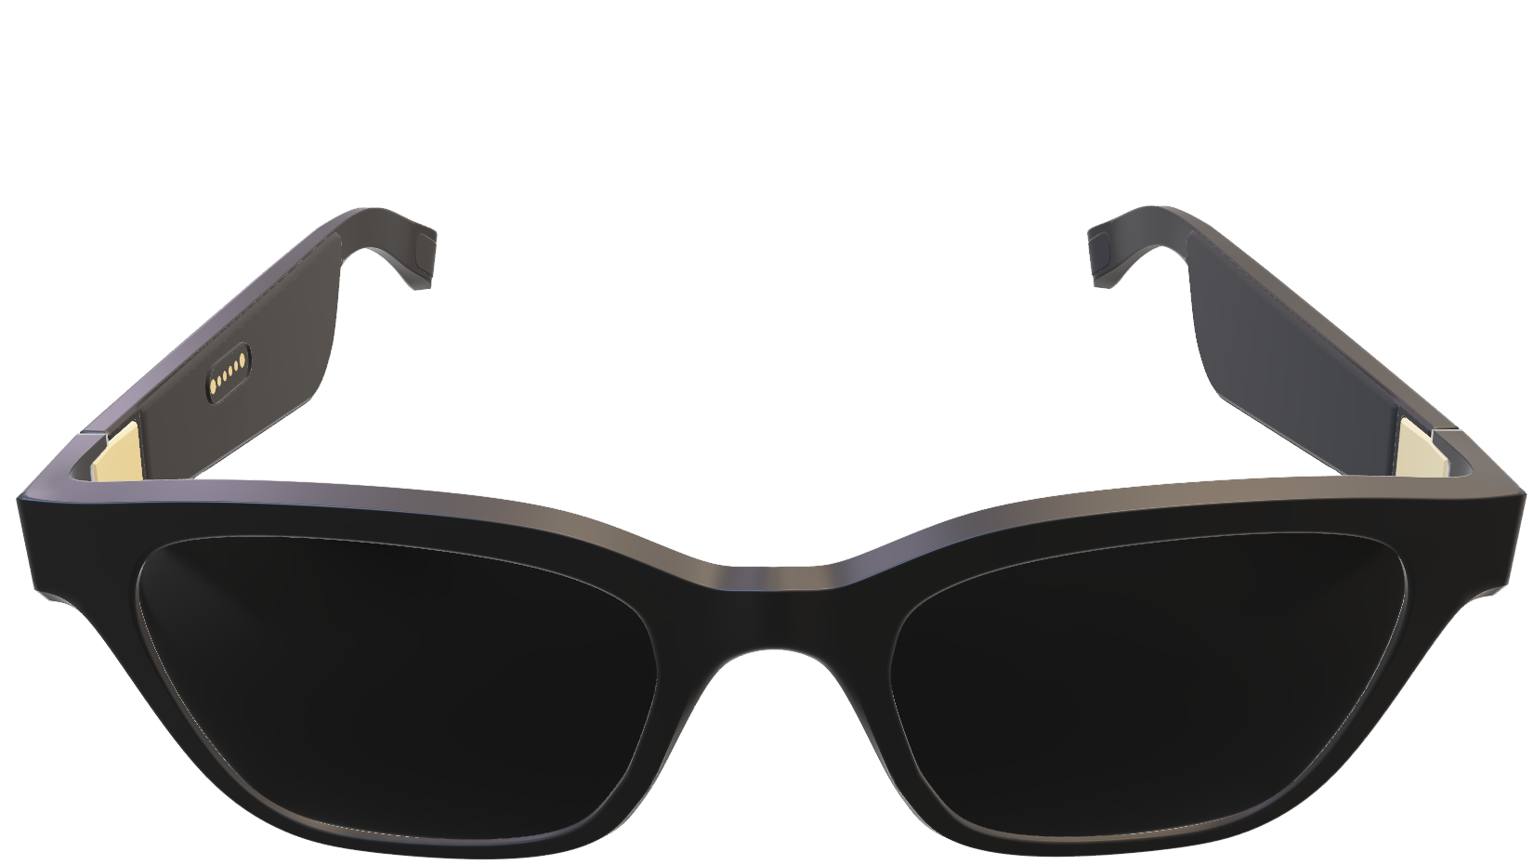
ОКУЛЯРИС
Технологии снижения потерь от социально значимых заболеваний
Команда: Кирсанова Екатерина и Леонова Александра

Slide 2

Актуальность проекта
В России 220 000 слепых и слабовидящих людей, которые ежедневно сталкиваются с трудностями, которых люди с хорошим зрением не испытывают: поход в магазин, к врачу и т.д.
Смарт-очки «Окулярис» позволят людям с проблемами со зрением увереннее передвигаться по улице, снижая возможность врезаться в столб, стену, дерево и другие препятствия, так как будут оперативно подавать звуковой сигнал, предупреждая о преграде

Slide 3
Какую проблему решает?
Конечный потребитель – физические лица: полностью незрячие, слабовидящие, люди с частичной потерей зрения.
Первоначально в Москве и Московской области, в последующем – России.
Основная проблема – сложность осуществления обыденных действий для людей с нарушениями зрения.
Наш проект призван упростить передвижение и ориентацию в пространстве, а также содействовать социализации людей с ограниченными возможностями здоровья

Slide 4
Конкуренты
Основные конкуренты:
ООО «Сенсор-Тех» умная трость Робин (анализ окружения, предупреждение о препятствии, распознавание лиц 214 000 руб.);
Электронная трость Ray (обнаружение препятствий, подача звукового сигнала 36 000 руб.)
Технология CASBLiP.
Для не полностью незрячих:
Eschenbach (увеличение изображения, от 7000 руб.);
Huawei (eSight), Envision (Smart Glasses) – от 400 000 руб., расширенный функционал.

Slide 5
Наша уникальность
Нашей миссией является создание продукта, облегчающего совершение обыденных действий людям с ограниченными возможностями здоровья ограниченными возможностями здоровья
Преимущества:
Удобная и эргономичная форма;
Просты в использовании;
Автономность;
Возможность приобрести как офлайн, онлайн с доставкой так и через посредника в виде сетевых магазинов, аптек и т.д.
Ориентировочная стоимость – 14000 руб.
Стоимость схожих по функционалу девайсов варьируется от 30 000 руб. до 800 000 руб. (с дополнительными функциями)

Slide 6
Технологическое решение
Смарт-очки будут созданы на базе устройства Arduino с микроконтроллером ATmega328, а также лазерного дальномера и звукового модуля
Технические характеристики очков:
Микроконтроллер ATmega328
Емкость аккумулятора 5000 мАч
Диапазон работы датчика – 2 м
Комплектация: очки, мешочек для очков, зарядное устройство.
Смарт-очки выполняют функцию снижения потерь от социально-значимых заболеваний.

Slide 7
Бизнес-модель
Каналы приобретения сырья и материалов:
Основные компоненты
Duino https://duino.ru/
Амперка https://amperka.ru/
ёduino https://www.yourduino.ru/
Аккумулятор и зарядное устройство
LiitoKala https://liitokala.ru/ (официальный дистрибьютор в РФ)
Линзы
Афина https://opticspb.ru/
ОптикаНева https://opticaneva.ru/
Оправа – печать (фотополимерная либо порошково-лазерная)
Первоначальные инвестиции в проект – 517 тыс. руб.
Предполагаемый инвестор – учредители, государство
Объем реализации – потенциально 1000 ед. товара в первый год
Предполагаемая выручка – 16000000 руб./год
Предполагаемая прибыль – 3498400 руб./год

Slide 8
Организационные и производственные параметры бизнеса
Производственный персонал – 2 сотрудника
Административный персонал – 2 сотрудника (команда проекта)
Организационно-правовая форма – ИП
Предполагаемая выручка – 16000000 руб./год
Предполагаемые текущие затраты – 12501600 руб./год
Предполагаемая прибыль – 3498400 руб./год
Потенциальные партнерство с государственными организациями: субсидии, гранты и т.п.

Slide 9
Рынок
PAM
192 000 000
TAM
160 000 000
PAM – 192 млн рублей
TAM – 160 млн рублей
SAM – 32 млн рублей
SOM – 16 млн рублей
SAM
32 000 000
SOM
16 000 000

Slide 10
Инвестиции проекта
Инвестиции | Наименование | Цена | Количество, шт. | Стоимость
 | Регистрационное удостоверение | 120,000.00 ₽ | 1 | 120,000.00 ₽
 | Разработка платы, схем и т.д. | 40,000.00 ₽ | 1 | 40,000.00 ₽
 | Разработка 3D модели корпуса | 10,000.00 ₽ | 1 | 10,000.00 ₽
 | Онлайн-касса Атол | 20,000.00 ₽ | 1 | 20,000.00 ₽
 | Стол производственный | 10,000.00 ₽ | 3 | 30,000.00 ₽
 | Стол офисный | 8,000.00 ₽ | 2 | 16,000.00 ₽
 | Стул | 6,000.00 ₽ | 5 | 30,000.00 ₽
 | Стеллаж | 7,000.00 ₽ | 4 | 28,000.00 ₽
 | ПК | 50,000.00 ₽ | 3 | 150,000.00 ₽
 | Паяльник | 4,000.00 ₽ | 2 | 8,000.00 ₽
 | Затраты на рекламу | 30,000.00 ₽ | 1 | 30,000.00 ₽
 | Затраты на транспорт | 35,000.00 ₽ | 1 | 35,000.00 ₽
Итого |  |  |  | 517,000.00 ₽

Slide 11
Текущие затраты
1 год | Наименование | Цена | Количество, шт. | Стоимость
Сырье, материалы | Лазерный дальномер VL53L0X | 195.00 ₽ | 1000 | 195,000.00 ₽
 | Arduino зуммер | 55.00 ₽ | 1000 | 55,000.00 ₽
 | Arduino Nano 3.0 с micro-USB разъемом | 397.00 ₽ | 1000 | 397,000.00 ₽
 | Аккумулятор 21700 Li-Ion LiitoKala Lii-50E, 5000 mA/h | 470.00 ₽ | 1000 | 470,000.00 ₽
 | Зарядное устройство Fenix ARE-X1 v2.0 | 1,800.00 ₽ | 1000 | 1,800,000.00 ₽
 | Корпус очков | 2,000.00 ₽ | 1000 | 2,000,000.00 ₽
 | Линзы темные (пара) | 500.00 ₽ | 1000 | 500,000.00 ₽
 | Аренда помещения | 70,000.00 ₽ | 12 | 840,000.00 ₽
 | Коробка (упаковка) | 18.00 ₽ | 1000 | 18,000.00 ₽
 | Мешочек для очков | 14.00 ₽ | 1000 | 14,000.00 ₽
 | Прочие детали | 5.00 ₽ | 3000 | 15,000.00 ₽
ЗП | З/п работника производства 1 за 1 ед. | 1,000.00 ₽ | 500 | 500,000.00 ₽
 | З/п работника производства 2 за 1 ед. | 1,000.00 ₽ | 500 | 500,000.00 ₽
1 год | Наименование | Цена | Количество, шт. | Стоимость
Отчисления | Страховые взносы (2 сотрудника) | 600.00 ₽ | 12 | 129,069.80 ₽
 | НДФЛ (2 сотрудника) | 260.00 ₽ | 12 | 130,000.00 ₽
Общехоз. расходы | Оплата интернета | 2,000.00 ₽ | 12 | 24,000.00 ₽
 | Доставка потребителю | 300.00 ₽ | 1000 | 300,000.00 ₽
Амортизация | Стол производственный | 10,000.00 ₽ | 3 | 6,000.00 ₽
 | Стол офисный | 8,000.00 ₽ | 2 | 3,200.00 ₽
 | Стул | 6,000.00 ₽ | 5 | 6,000.00 ₽
 | Стеллаж | 7,000.00 ₽ | 4 | 5,600.00 ₽
 | ПК | 50,000.00 ₽ | 3 | 30,000.00 ₽
 | Кассовый аппарат | 20,000.00 ₽ | 1 | 4,000.00 ₽
 | Паяльник | 4,000.00 ₽ | 2 | 1,600.00 ₽
 | НДС | 0.2 | 1000 | 2,800,000.00 ₽
 |  |  | Итого | 10,743,469.80 ₽
Стоимость | 14,000.00 ₽
Себестоимость | 10,743.47 ₽
Кол-во изделий/год | 1000
Выручка | 14,000,000.00 ₽
Прибыль | 3,256,530.20 ₽
Прибыль после вычета налога | 2,833,181.27 ₽

Slide 12
UNIT-экономика
Конечный потребитель – физические лица: полностью незрячие, слабовидящие, люди с частичной потерей зрения.
Первоначально в Москве и Московской области, в последующем – России.
В Москве и Московской области примерно 10 тыс. слепых и слабовидящих людей, из них активных 10-15%
Unit-экономика:
Выручка на клиента = 16000 руб.
Затраты на клиента = 12501,60 руб.
Прибыль на клиента = 3498,40 руб.

Slide 13
Риски
Риски, с которыми мы можем столкнуться:
Низкий спрос на товар;
Некачественное сырье;
Трудности с финансированием;
Неокупаемость.

Slide 14
Показатели эффективности проекта
NPV – 7,662,542.16 ₽
IRR – 23.87%
Рентабельность – 15.87%
Рентабельность продукта – 30.34%
Окупаемость – 1.3 месяца

Slide 15
План развития
1-3 мес | Выход на рынок Москвы и Московской области
3-6 мес | Выход на российский рынок, размещение на маркетплейсах
6-12 мес | Приобретение 3д принтера для собственного производства корпусов устройств
12-24 мес | Расширить модельный ряд (добавить новые функции: голосовое управление, ответ на звонок и др., а также рассмотреть возможность добавления модели с линзами с диоприями)

Slide 16

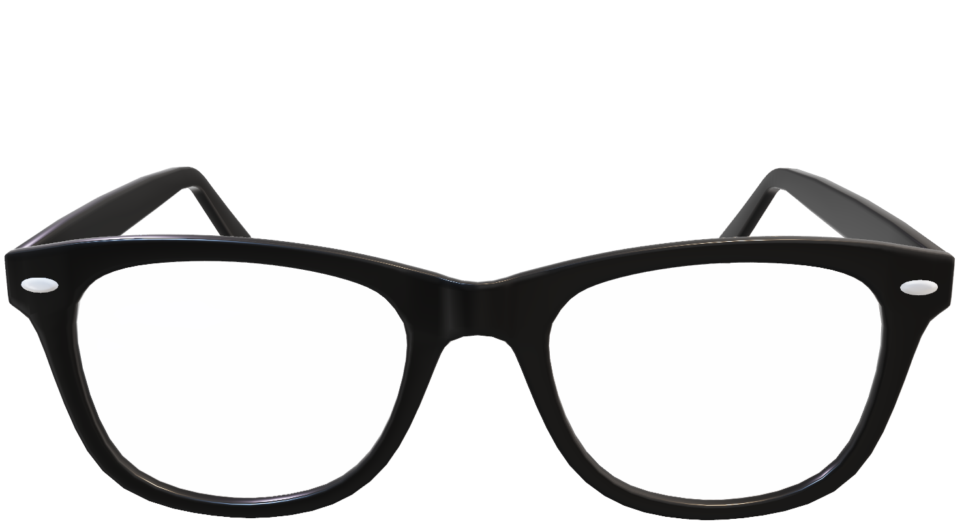
Команда
Кирсанова Екатерина
kirsanovaekkaterina@gmail.com
8912-152-52-10
Леонова Александра
avleonova.png@gmail.com
8932-253-25-23

